Slide 1
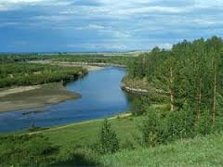
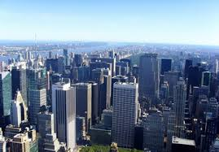
Хотжилт ба байгаль орчин

Slide 2
1. Хот гэж юу вэ ?
2. Хотжилт гэж юу вэ?
3. Хотжилтоос үүссэн байгаль орчны асуудал?
-хөрсний бохирдол
- усны бохирдол
- агаарын бохирдол
4. Дүгнэлт

Slide 3
Хот гэж юу вэ? Хот нь хүн олноор хуран цугларч, барилга байшин цогцлоон суурьшсан томоохон хэмжээний суурин газар юм. Хүн ам ихтэй суурин газрыг ерөнхийд нь гацаа, тосгоноос ялган хот хэмээх боловч захирах, хууль зүйн тусгай эрх, түүхэн тохиолдлуудаас хамааран хот хэмээгдэж болдог. Хот нь дэд бүтэц, ус дамжуулах тогтолцоо, газар ашиглалт, барилга байгууламж, тээвэр хөгжсөн байхыг шаарддаг.

Slide 4
Их хот гэж юу вэ? Олон хүн амтай, орчин тойрны хотоос гаднах нутгийг хамтатгасан, засаг захиргааны адармаатай бүтэцтэй болсон хотыг Их хот гэнэ. Өргөн хот гэж юу вэ? Хаяагаа тэлэн өргөжиж, өөрөөсөө жижиг хотуудтай нийлсэн (хотуудын бөөгнөрөл) хотожсон нутгийн төв бол Өргөн хот хэмээнэ.

Slide 5
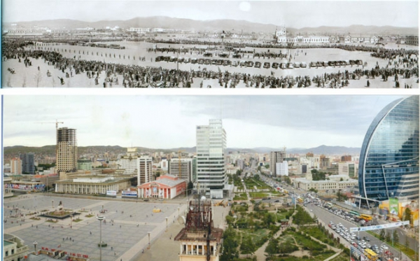
Хотжилт гэж юу вэ? Хотжилт гэдэг нь хүн ам олноор цуглан суурьших үзэгдэл юм. Хот ба тэнд амьдрах хүний тоо ихэссэн улс орны амьдралд хотын үүрэг нэмэгдсэн хот суурин газрын хэв маяг өргөн тархсан үйл явцыг хэлнэ.

Slide 6
Хотжилтын хэлбэрүүд
Төвлөрсөн
Сектор буюу радиус
Олон цөмт
Энэ нь хэд хэдэн тойрог хэлбэрт ялгаа үүсгэх ба хотын төвд банк санхүү худалдааны төв зэрэг орчин үеийн өндөр барилгууд зонхилно. Үүнийг ‘ төвийн бизнес дүүрэг’ буюу ‘CBD’ гэж нэрлэдэг.
Энэ нь CBD-ээс салбарлассан дүүрэг юм. Орлого багатай иргэд бөөний худалдаа болон үйлдвэрлэлийн районы ойролцоо байршина.
Үйлдвэр томоохон худалдааны төв зэрэг нв төвөөсөө салангип алсад төвлөрч байрладаг.

Slide 7
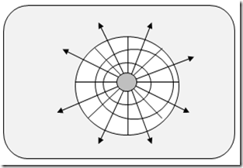
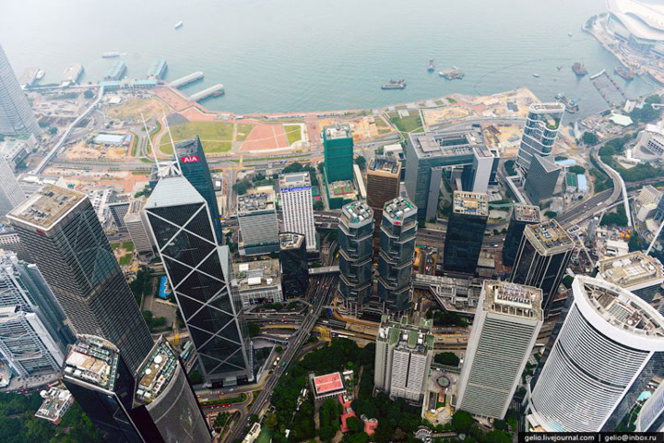
Олон цөмт
төвлөрсөн
сектор

Slide 8
Орчин үед хотжилтын хэлбэр Агломераци болон Мегалополис болон хувирч байна. Агломерац нь хотуудын бөөгнөрөл бөгөөд энэ нь нийлж Мегалополисыг үүсгэнэ.
Хотжилт нь аяндаа явагдахаас гадна, хүний төлөвлөгөөний дагуу явагдаж болно. Нэгэнт хүн үй олноороо төвлөрөн суурьших бол тэр нь өсөн үржих мөн тэрхүү хотод гаднаас шилжин ирэгсэд нэмэгдэн суурьших зэргээс хүн амын өсөлт ямагт өсөх прогрессоор явагдана. Тэр хэмжээгээр орон сууц, амьдрах байр , амьдрах арга нь болох үйлдвэр, худалдаа, ахуй үйлчилгээ, эмнэлэг, сургууль, харилцаа холбоо, эрчим хүч, тээвэр, дэд бүтэц, засаг захиргаа гээд хүний амьдралын зайлшгүй хэрэгцээ шаардлагаар хотын барилга бүтээн байгуулалт бас л өнөөх прогрессоор явагдана. Гэтэл тэр өсөлтийг хязгаарлах хүчин зүйл нь байгалийн нөөц боломж буюу газар. Хүн ам төвлөрсөн суурин газраас гарч байгаа бохирдол болон үйлдвэр байгууламжаас гарч байгаа хатуу ,аюултай хог хаягдал , утаа, түгжрэл, орчингийн тохижилтгүй, барилга байшингийн дэндүү шигүү чигжсэн шаваас, ундны ус, эрчим хүчний хомсдол гээд олон асуупал тулгарч байгаа билээ.

Slide 9
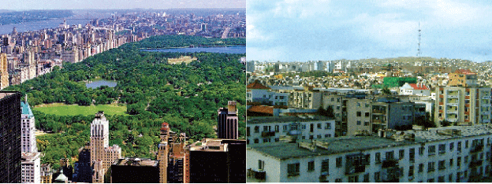
Хотжилтоос үүссэн байгаль орчны асуудал:

Slide 10
-хөрсний бохирдол
-усны бохирдол
-агаарын бохирдол

Slide 11
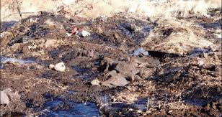
Хөрсний бохирдол
Хөрсний бохирдол нь хүний үйл ажиллагааны улмаас хөрсөнд янз бүрийн органик болон органик бус хорт бодсууд шингэхийг хэлнэ.
Хөрс нь агаарт цацагдсан хорт бодис,утаа, гэр хорооллын айлуудын жорлон,газар дээрх хог хаягдлал, бохир усаа хаа сайгүй асгаснаас бохирддог.
Эдгээртэй хамт олон тооны микроорганизм хөрсөнд ордог

Slide 12
Хөрсний бохирдолын хэлбэрүүд
Химийн бохирдол
Биологийн бохирдол
пестицид, хүнд металлууд, радиоидэвхит элементүүд, нефтийн нүүрс усууд, эрдэс бордоонууд.
микробиологийн үйлдвэрлэлийн уураг, витамины концентрациуд, ойн хортон шавьжтай тэмцэхэд хэрэглэдэг бактериуд.

Slide 13
Хөрсний бохирдолын эх үүсвэр
- Гэр хорооллын жорлон
- Ил бие засах
- Үхсэн мал, нохойны хүүрийг ил хаях
- Фермерийн аж ахуй эрхэлж буй аж ауйн нэгжүүд болон хувь хүмүүс амьтан, малын ялгадас бууцыг гол, уулын ам, жалга руу замбараагүй ихээр асгах
- Автомашиний задгай угаалгын газар
- Хөрсөнд цусан суулга 25-100, балнадын нян 100-400, полимиелитийн вирус 100-150 хоног тус бүр хадгалагддаг
- хүн бохир хөрснөөс ялаагаар дамжин халдвар авч болдог.
Хөрсний бохирдолын хорт нөлөө
• Аммоний, фосфор-Гадаргын болон газрын доорх усыг бохирдуулдаг
• E.Coli, Salmonelle- Гэдэсний халдварт өвчин болох цусан суулга, халдварт шар, балнад, урвах тахал
• Малаас хүнд дамжин халддаг боом, бруцеллёз
• Мэрэгч амьтдаас хүнд халддаг тарваган тахал, галзуу, шимэгч хорхойн халдварууд гэгддэг хялгасан хорхой, цагаан хорхой, өргөн туузан хорхой, хүж хорхой
• Үхрийн болон гахайн туузан хорхой, сүрьеэ, амьсгалын замын өвчин
• Молибден, бор, селен -элдэв халдварт өвчин

Slide 14
Хөрсний бохирдол ихтэй дүүргүүд, бүс нутгууд
- Арьс ширний үйлдвэр- хром, хар тугалга, никель
- Ногоон нуур- хром, хар тугалга, никель
- 100 айл- хром, хар тугалга, никель
- Шувуун фабрик, бөхөгийн голын адаг- E.Coli, эмгэг төрөгч бактер, мөөгөнцөр
- Хан-Уул дүүргийн Өлзийт хороолол- E.Coli, мөөгөнцөр
- Хан-Уул дүүргийн Яармагийн 8-р хорооны нутаг дэвсгэрийн хогийн цэг орчим- E.Coli, мөөгөнцөр
- Баянзүрх дүүргийн Амгалангийн вокзал- E.Coli, Salmonelle
- Сонгинохайрхан дүүргийн Сонгины амралт- E.Coli, мөөгөнцөр их хэмжээтэй
- Нарантуул захын орчим-Аммоний азот 50 дахин их

Slide 15
Хөрсний бохирдлыг бууруулах зөвлөмжүүд
Зөвлөмж #1. Угаадсаа ил задгай асгахгүй байх
Зөвлөмж #2. 1900-аад оны хоцрогдсон газар ухаж жорлон гаргах технологиос татгалзах
Зөвлөмж #3. Хогоо ил задгай хаяхгүй байх
Зөвлөмж #4. Нийтийн бие засах газрын тоог олшруулах
Зөвлөмж #5. Автомашинаа ил задгай угаахгүй, ус зайлуулах шугамтай зугаалгын газраар үйлчлүүлэх
Зөвлөмж #6. Нэгэнт хөрсний бохирол ихтэй энэ үед дулааны улиралд хүүхдүүдээ гадаа тоглуулахдаа ариун цэврийг сайн сахиулах

Slide 16
Усны бохирдол
Усны бохидол гэдэг нь органик болон органик бус бодис, үйлдвэрийн муу ус усанд орохыг хэлдэг.
Усны бохирдол нь орчин үеийн шийдвэрлэвэл зохих асуудлуудын нэг хэсэг юм. Үйлдвэр ХАА эрчимтэй хөгжиж, хүн ам тасралтгүй өсөн нэмэгдэж байгаа нь усны нөөц хомсдоход бодит нөлөө үзүүлэн мөн бохирдуулж байна.

Slide 17
Усыг бохирдуулагч зүйлс: -хог хаягдал -муу ус - химийн бодис -алт олборлолтоос -хүмүүсийн буруутай үйл ажиллагаанаас усны бохирдлын эх үүсвэр: -үйлдвэрүүдийн хорт бодис -хог хаягдал -химийн бодис -нефть -арьс шир үйлдвэрлэлийн бохирдол ус бохирдсоны хор нөлөө: -халварт өвчин -ундны усны хомсдол -байгаль орчин гундана -ан амьтад мөхөлд хүрнэ -

Slide 18
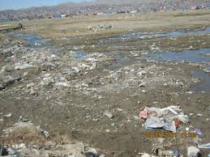
Усны бохирдлыг бууруулах арга зам:
-хог хаягдлаа гол мөрөн, нуурт мөн хажуудхаяхгүй байх -усаа хайрлан хамгаалан -үйлдвэрийн хог хаягдал хорт бодисыг гол руу хийхгүй байх
-голын хог хаягдлыг түүх - -

Slide 19
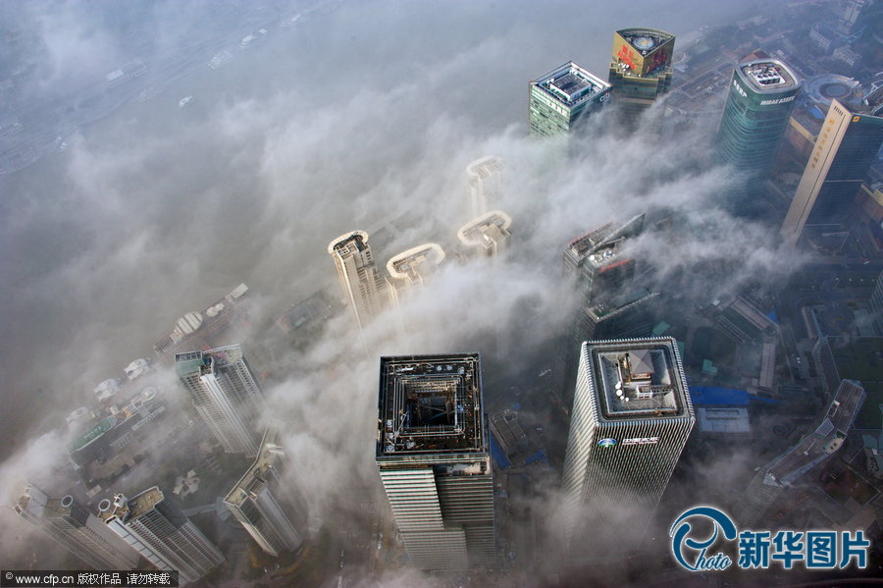
Агаарын бохирдол
Агаарын бохирдол гэдэг нь агаарт олон төрлийн химийн бодис болон хорт утаа дэгдэхийг хэлнэ.
Хотжилт бий болсоноор агаарын бохирдол хурдацтай нэмэгдэж байна. Хорт утаа нь агаарыг маш их бохирдуулдаг.

Slide 20
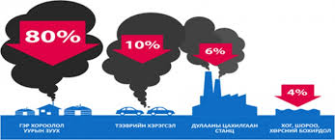
Агаарыг бохирдуулагч хүчин зүйлс,эх үүсвэр: -химийн бодис -хорт утаа

Slide 21
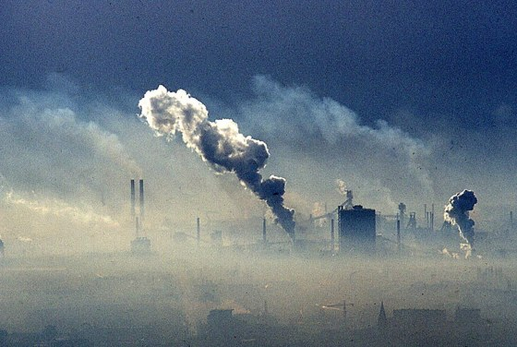
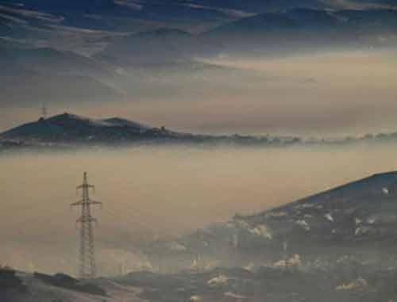
Агаарын бохирдлын хор нөлөө:
-Халдварт өвчин
- Ханиад томуу
- Сүрьеэ
-
-
Агаарын бохирдлыг бууруулах арга замууд:
- Үйлдвэрлэл , Машины утааг багасгах
Гэр хорооллын утааг багасгах
- мод тарих
Ногоон байгууламж

Slide 22
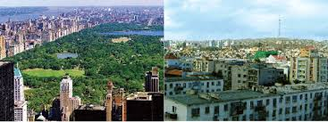
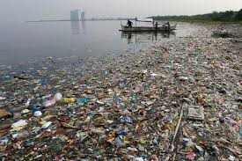
дүгнэлт
Хотжилт нь улсын хөгжил дэмшилтэд өндөр ач холбогдолтой боловч байгаль орчинд сөргөөр нөлөөлдөг.

Slide 23
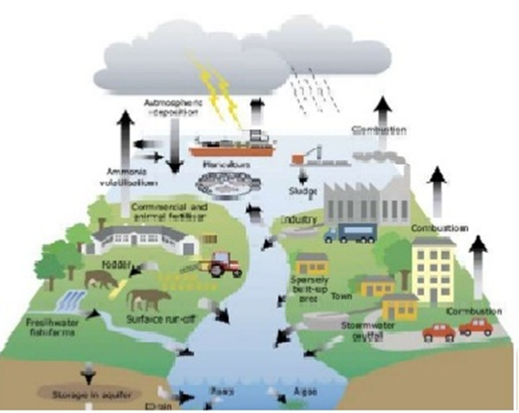
Анхаарал тавьсанд
баярлалаа.

